Slide 1

AI pozadi
By Filip ☺

Slide 2
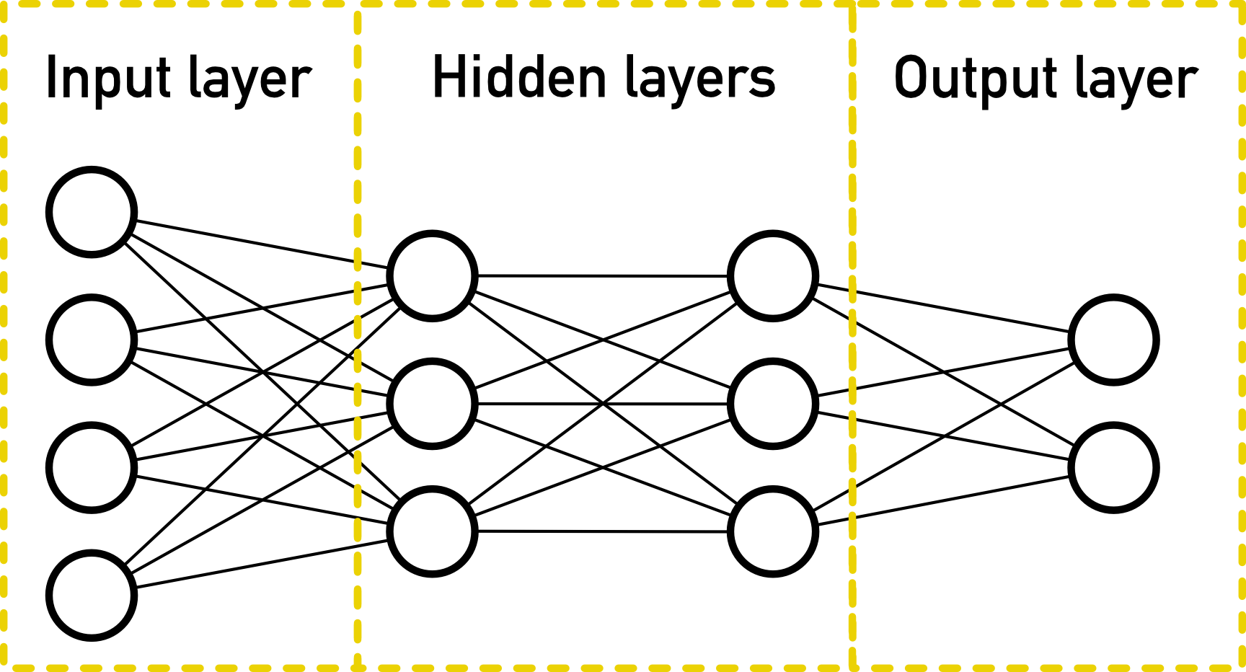
Neuronová síť (NN)
Inspirována lidským mozkem
Skládají se z neuronů
více typů, které se liší strukturou (RNN, CNN)
Pro jednoduchost se budeme věnovat pouze NN s tzv. MLP strukturou

Slide 3
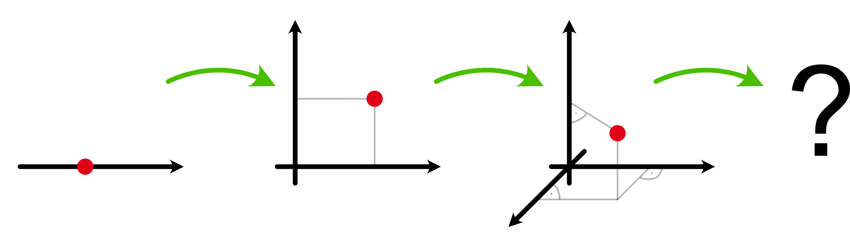
Data
Jsou důležitou součástí AI úloh nejrůznějšího typu
Je dobré porozumět jak data v digitálním světě vypadají
Komplexnější data tvoří v podstatě tzv n-dimenzionální prostředí
Přejděte na Počet_kategorii.ipynb (Dodat odkaz)

Slide 4
Konstrukce NN
Je nejednoznačná
Experimentování s konstrukcí je možné na playground.tensorflow.org/
Funkce určující hodnotu následujícího neuronu je…
a₂ = F(w₁*a₁+b₂)

Slide 5
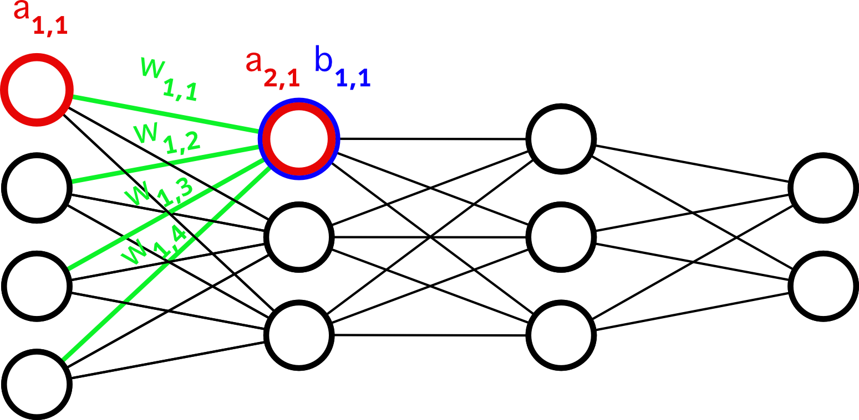
Jak funguje NN
a_{2,1} = F(w_{1,1}*a_{1,1}+…+w_{1,4}*a_{1,4}+ b_{1,1})

Slide 6
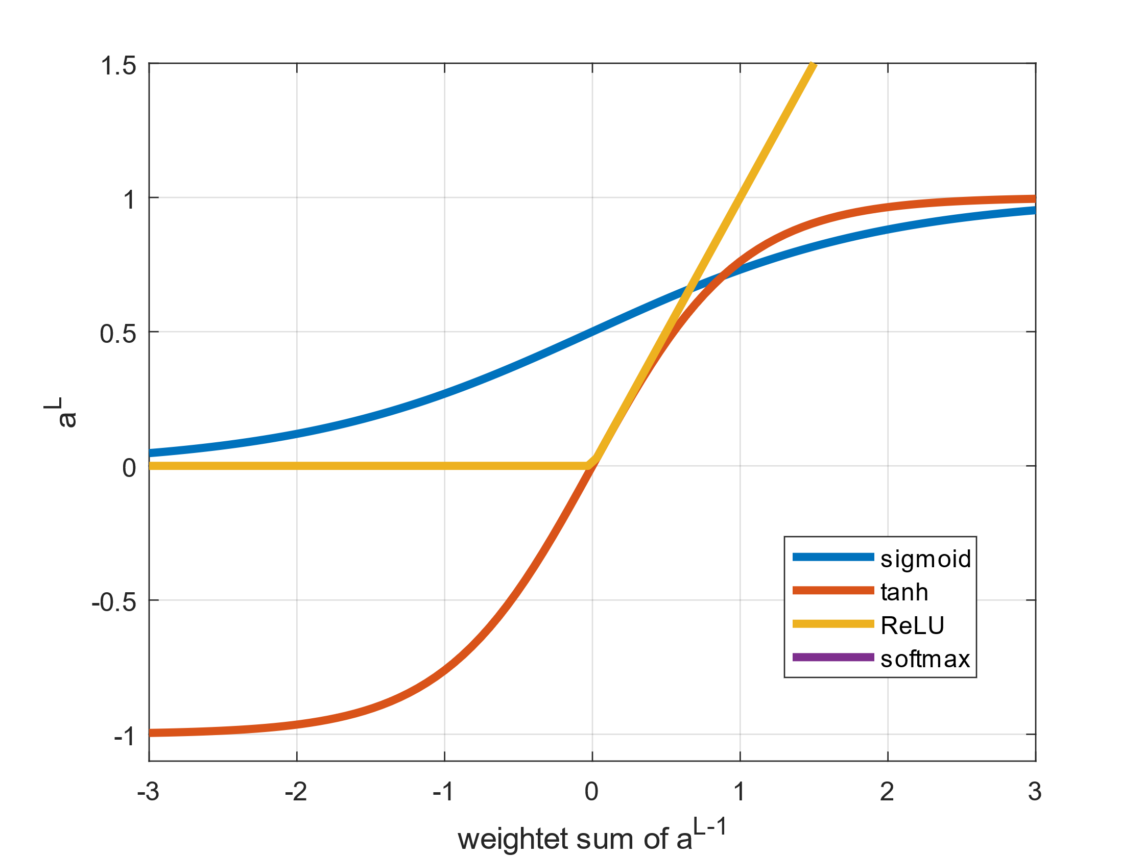

Co to je „activation function“
a₂ = F(w₁*a₁+b₂)
Sigmoid – zastaralá, pomalá
$F\left(x\right)=\frac{1}{1+e^{−x}}$
ReLU
$F(x)= \left\{\begin{aligned}x, x>0 \\ 0, x≤0\end{aligned}\right.$
tanh
$F\left(x\right)=\frac{e^{x}−e^{−x}}{e^{x}+e^{−x}}$
Softmax
$F\left(x_{j}\right)=\frac{e^{x_{j}}}{\sum_{k=1}^{K}{e^{x_{k}}}} , j=1,2,…,K$

Slide 7
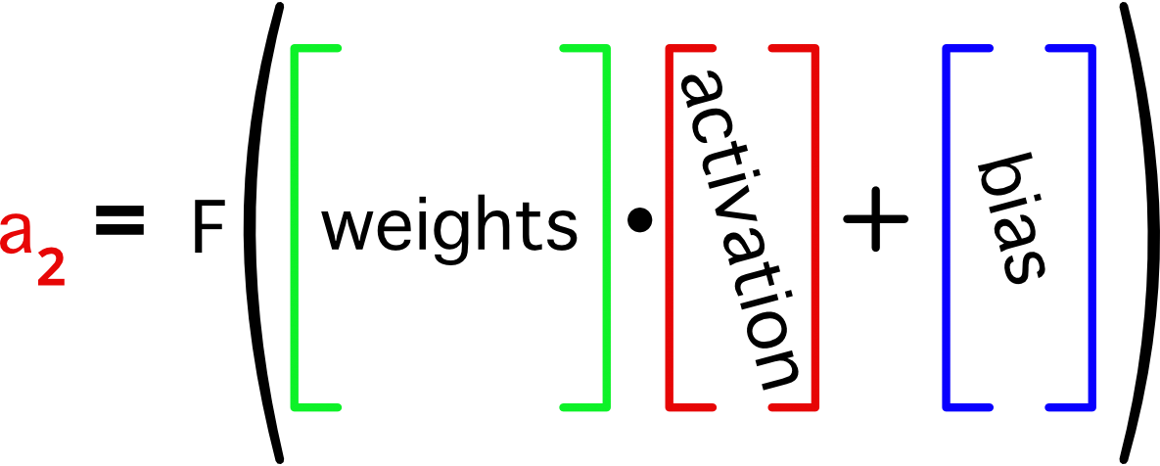
Vstup do NN
Vstupem do NN jsou vektory
Zjednodušení výpočtů maticovým počtem

Slide 8
Trénování NN
Pro trénování potřebujeme tzv datasety
Před trénováním náhodně nastavíme všechny weights a biases
Na vstup začneme posílat trénovací data
Měříme přesnost neuronové sítě tzv. cost funkcí
Cost funkce
Rozdíl mezi výstupem a správným výsledkem např. (output - result)²
Průměruje se přes všechna trénovací data
Parametry jsou weight a bias
Cílem je tuto funkci minimalizovat na co nejnižší hodnotu (lokální minimum)

Slide 9
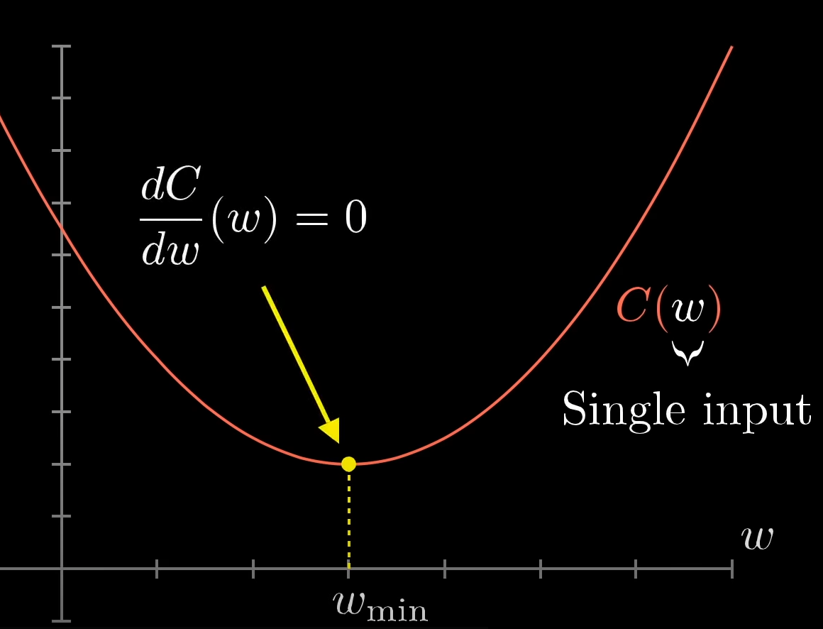
Trénování NN - minimum
Proč nehledáme rovnou globální minimum?
Zdroj obrázku: https://youtu.be/IHZwWFHWa-w

Slide 10
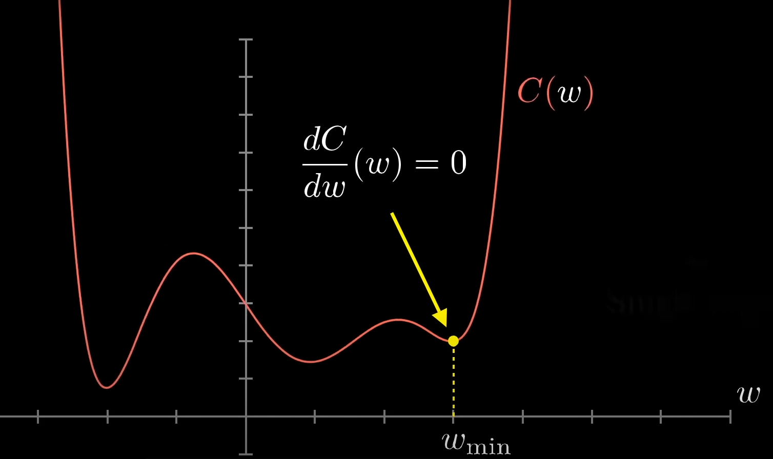
Trénování NN - minimum
Proč nehledáme rovnou globální minimum?
Zdroj obrázku: https://youtu.be/IHZwWFHWa-w

Slide 11
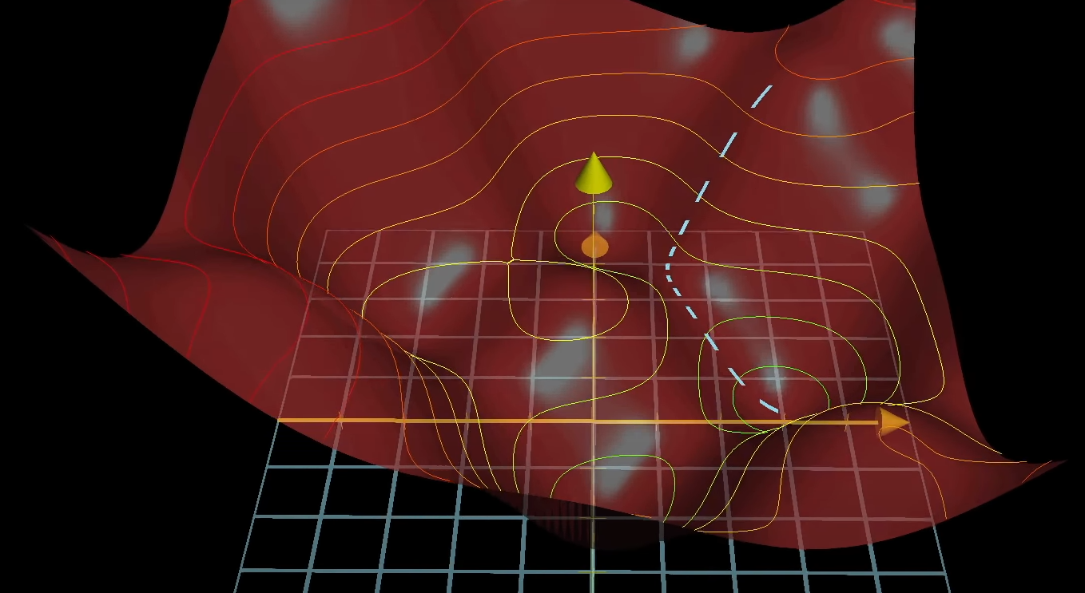
Trénování NN - minimum
Proč nehledáme rovnou globální minimum?
Zdroj obrázku: https://youtu.be/IHZwWFHWa-w

Slide 12


Trénování NN - gradient
Parciální derivace cost funkce
$∇ϕ= \text{grad} ϕ= \left(\frac{∂φ}{∂x},\frac{∂φ}{∂y},\frac{∂φ}{∂z}\right)$

Slide 13
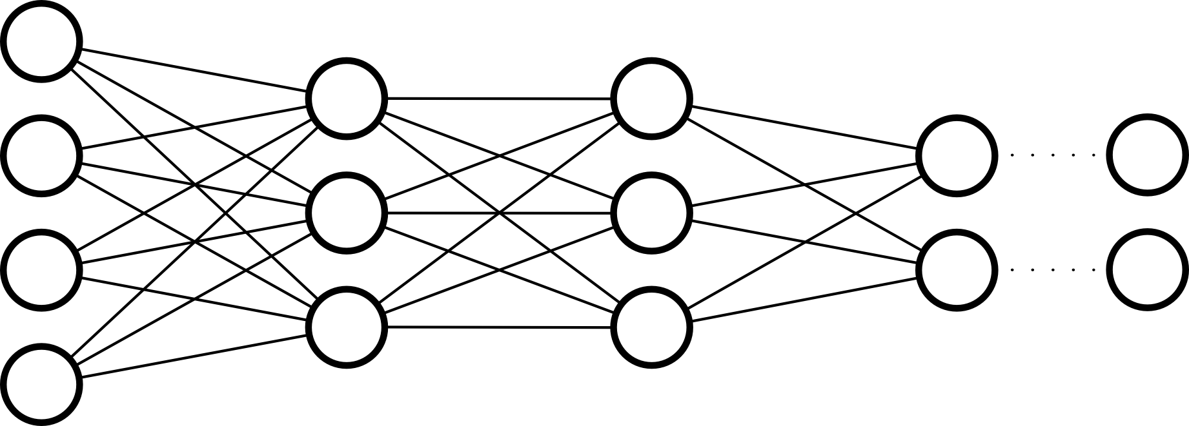
Trénování NN - backpropagation
Nastavení parametrů vzhledem k výsledku
Vychází se z gradientu cost funkce
Alternativně lze chápat jako zpětnou propagaci korekce NN vůči anotaci

Slide 14
Trénování NN - batches
Omezený výpočetní výkon → nelze zjistit dokonalý gradient
Počítáme tedy tzv stochastický gradient
Trénování proběhne na menším vzorku dat (batch)
Po každé batch se vypočte průměrná změna jednotlivých parametrů (gradient) a podle toho se upraví parametry a úkon se opakuje pro všechna data

Slide 15
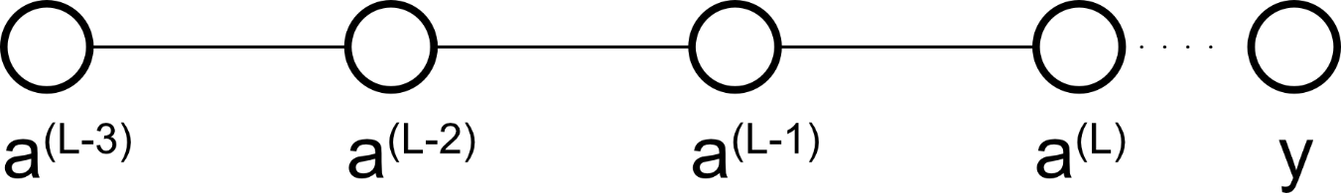
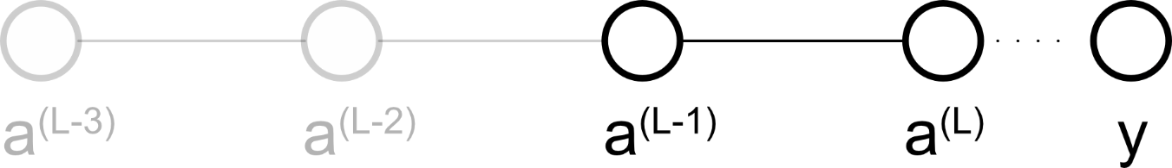
Trénování NN – detailed backpropagation
Pro konkrétní příklad si zjednodušíme NN na tvar se 4mi neurony
Máme tedy celkem 6 volných parametrů
Cost funkce by tedy vypadala C(w_{L-2}, w_{L-1}, w_{L}, b_{L-2}, b_{L-1}, b_{L})
Budeme se soutředit na poslední dva a požadovaný výstup

Slide 16
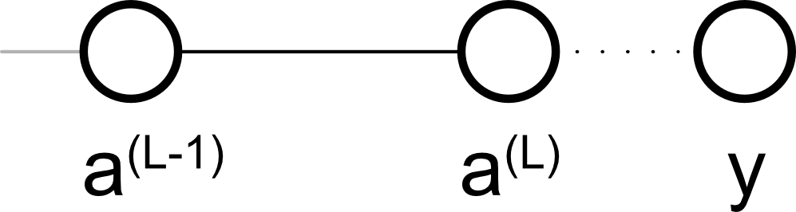
Trénování NN – detailed backpropagation
Představme si, že jsme na vstup dali první trénovací vzorek
NN měla náhodně nastavené parametry a proto nejspíše výsledek nebude správný
Jeden dílek celkové cost funkce pak bude vypadat takto…
C₀ = (a^{(L)} - y)²
a^{(L)} = F(w^{(L)}*a^{(L-1)}+b^{(L)})

Slide 17
Trénování NN – detailed backpropagation
w^{(L)} a^{(L-1)} b^{(L)})
Parametry…
Activation funkce…
F(x)
a^{(L)}
y
Výstup a řešení…
C₀(…)= …
Cost funkce…

Slide 18
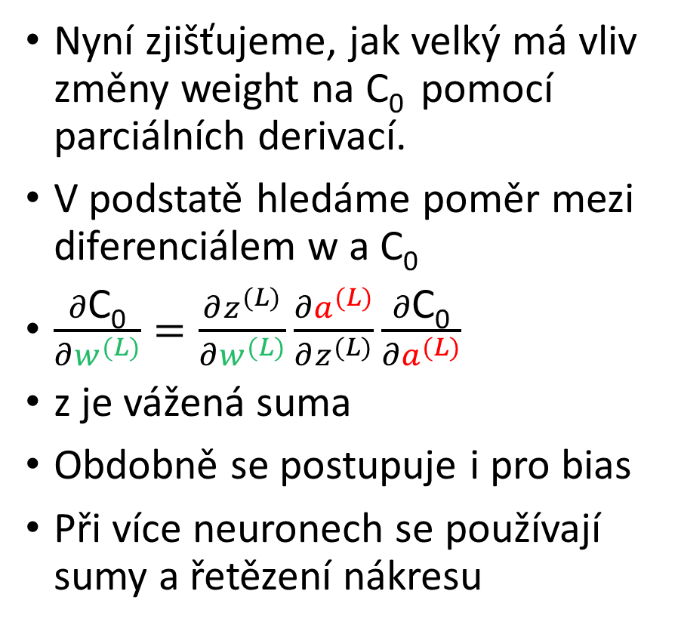
Trénování NN – detailed backpropagation
w^{(L)} a^{(L-1)} b^{(L)})
Nyní zjišťujeme, jak velký má vliv změny weight na C₀ pomocí parciálních derivací.
V podstatě hledáme poměr mezi diferenciálem w a C₀
$\frac{∂\text{C}\text{0}}{∂w^{(L)}}=\frac{∂z^{(L)}}{∂w^{(L)}}\frac{{∂a}^{(L)}}{∂z^{(L)}}\frac{∂\text{C}\text{0}}{{∂a}^{(L)}}$
z je vážená suma
Obdobně se postupuje i pro bias
Při více neuronech se používají sumy a řetězení nákresu
F(x)
a^{(L)}
y
C₀(…)= …

Slide 19


Tensorflow
https://www.tensorflow.org/
Obsahuje základní i pokročilé návody do NN
Nabízí celý ekosystém sladěných knihoven
Jak pro seznámení tak pro business
Obsahuje řešení i pro mobilní a IoT zařízení v podobě Tensorflow lite
Open-source

Slide 20
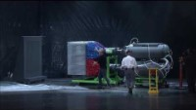
Proč grafické karty?
Protože mají spoustu malých jader pro jednoduché matematické operace
Vypočítávání grafiky ve hře počítá s maticemi -> výhoda v ML
CPU(málo chytrých jader) vs GPU(hodně ne tak chytrých jader)
Porovnání z pořadu Mythbusters

Slide 21
Děkujeme za pozornost
V případě zájmu o další workshopy nás kontaktujte na adrese
Nebo navštivte naše stránky https://www.nvias.org/
Naše další aktivity můžete sledovat zde:

